Slide 1

К лобок
Выполнила : ученица 4г класса МБОУ СОШ № 57 г. Иркутска
Коробова Софья Анатольевна
2018

Slide 2

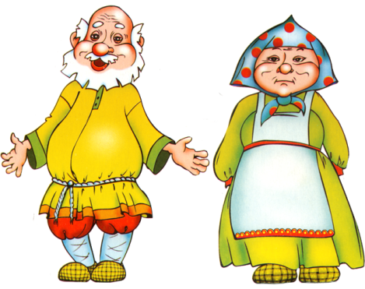
Я от бабушки ушёл, я от дедушки ушёл!

Slide 3
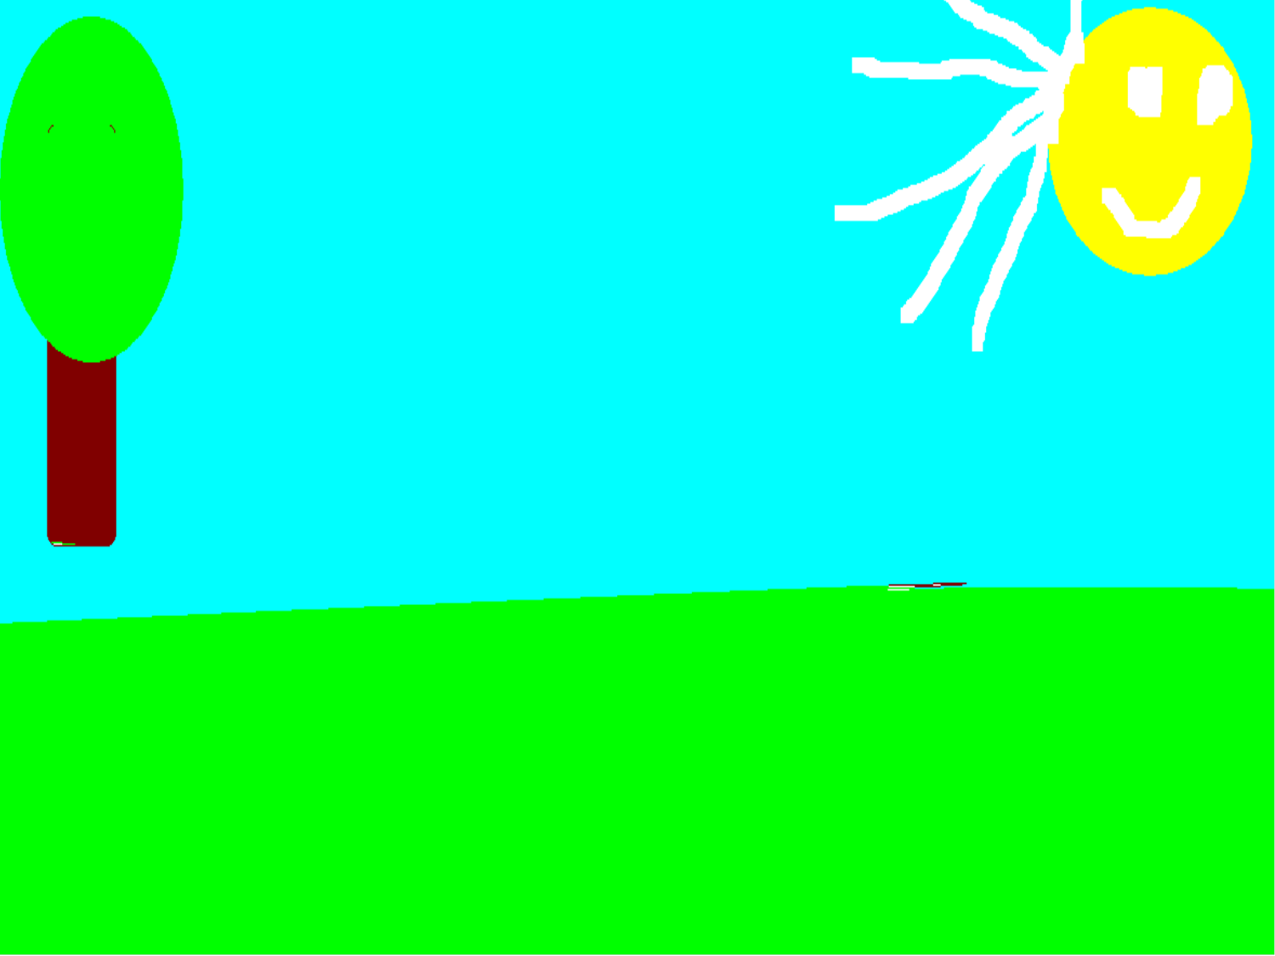
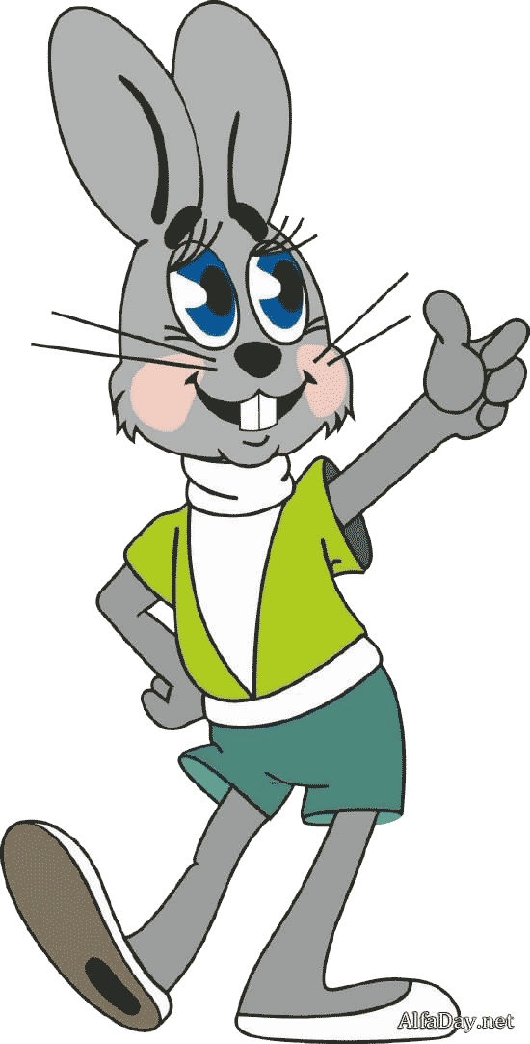
Я от бабушки ушёл, я от дедушки ушёл и от тебя заяц уйду !

Slide 4
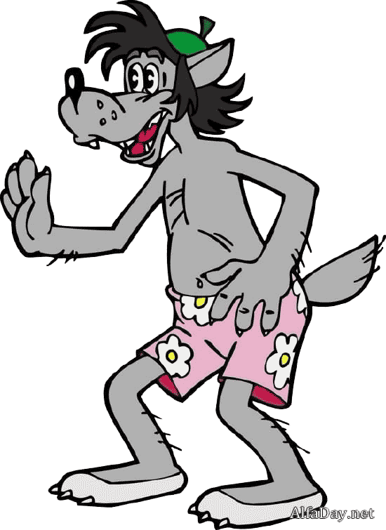
Я от бабушки ушёл, я от дедушки ушёл и от зайца ушёл и от тебя волк уйду!

Slide 5
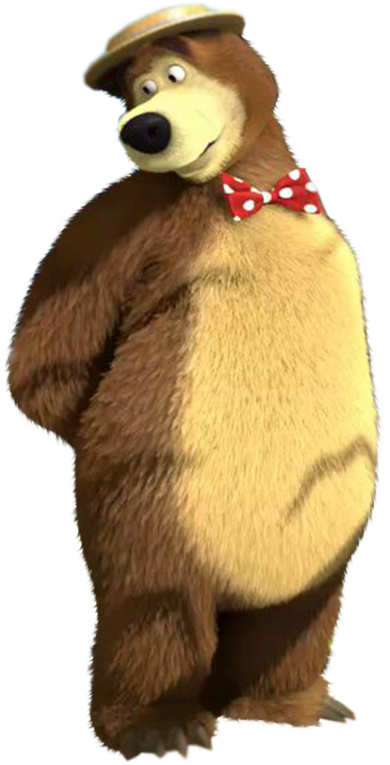
Я от бабушки и от дедушки ушёл и от зайца с волком ушёл и от тебя медведь уйду!

Slide 6
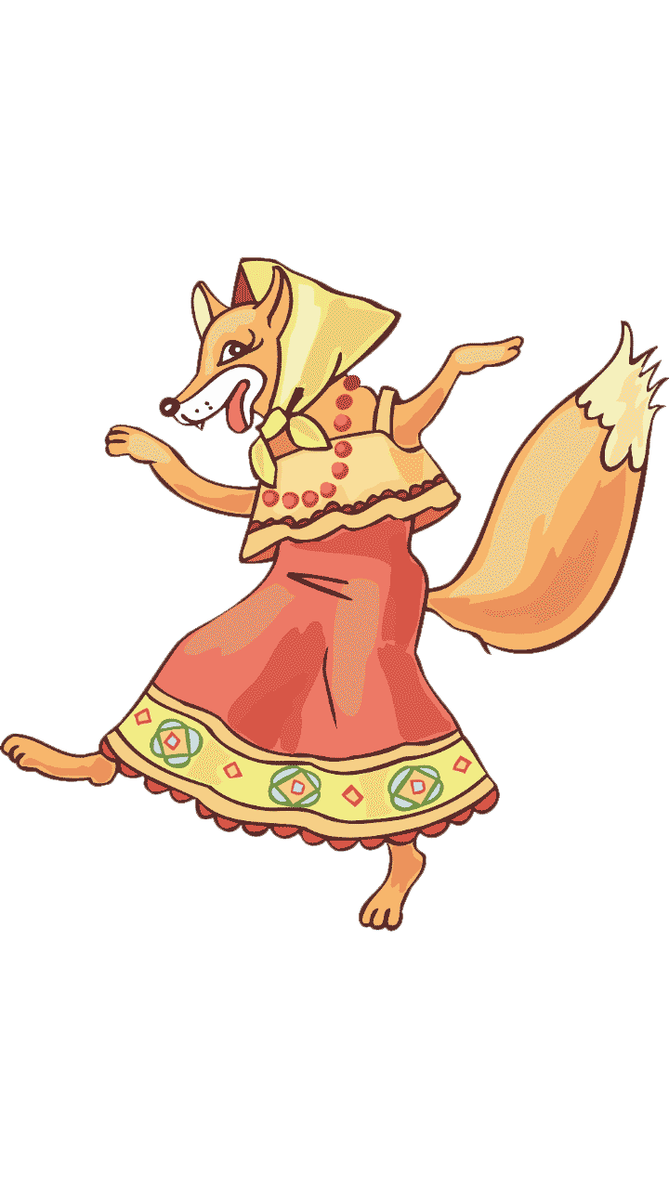

Я от бабушки ушёл я от дедушки ушёл я от зайца ушёл я от волка ушёл я от медведя ушёл ……..
Notes:
Р
Л
Д
Д
Д
Ль
Д
Л
элэ

